Slide 1

NÁZEV: VY_32_INOVACE_AJ_01_TRAVELLING
NÁZEV ŠKOLY: Základní škola praktická a mateřská škola Toužim, příspěvková organizace
AUTOR: Markéta Březinová
TEMA: Cestování
ČÍSLO PROJEKTU: CZ.1.07/1.4.00/21.0613

Slide 2
Anotace
Druh učebního materiálu: Prezentace na interaktivní tabuli.
Anotace: Prezentace slouží k výkladu nebo procvičení názvů dopravních prostředků, tvorba vět, otázek a odpovědí, součástí jsou jednoduché úkoly na procvičení.
Očekávaný výstup: Seznámit se s učivem, upevnit
a prohloubit znalosti. Rozlišovat grafickou a mluvenou podobu slova
Inovace: Žáci se stávají aktivnějšími , materiál slouží k motivaci
Ročník: 8. ročník
Materiál ověřen:31.1.2012

Slide 3
Travelling
Cestování

Slide 4

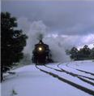
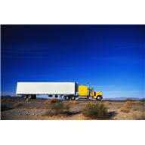
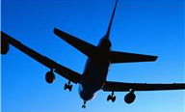
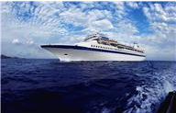
a train
a bus
a lorry
a plane
Travelling.. cestování
I am travelling by plane. Cestuji letadlem – právě nyní.
You are travelling by…
She, he is travelling by…
I like travel by… Rád cestuji..
You like travel by…
She, he likes travel by..
a ship

Slide 5
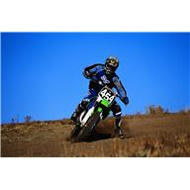
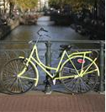
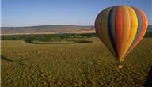
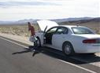
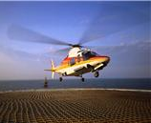
a bicycle
a motorbike
a baloon
a car
Travelling.. Cestování
I ride a bike, car.. Jedu na kole, autem
I would like travel by…
Rád bych cestoval..
a helicopter

Slide 6
Match
a train
a plane
a bicycle
a car
a ship

Slide 7
a baloon
a motorbike
a helicopter
a bus
a lorry

Slide 8
Translate
I like travel by plane.
She likes travel by helicopter.
You are travelling by train.
He is travelling by bus.
I ride a bike.
You travel by ship.
She travels by baloon.
I would like travel by motorbike.

Slide 9
Použité zdroje
http://office.microsoft.com

